Slide 1
Genero y diversidad
Eleonora Lamm
elelamm@gmail.com
Notes:
This template is provided by http://www.free-power-point-templates.com/

Slide 2
[...] cuando decimos que el gato y el perro se semejan menos que dos galgos, aun si uno y otro están en cautiverio o embalsamados [...] ¿A partir de qué "tabla", según qué espacio de identidades, de semejanzas, de analogías, hemos tomado la costumbre de distribuir tantas cosas diferentes y parecidas? [...] Nada hay más vacilante, nada más empírico (cuando menos en apariencia) que la instauración de un orden de las cosas [...] nada exige con mayor insistencia que no nos dejemos llevar por la proliferación de cualidades y formas.
(Foucault. Las palabras y las cosas 1968: 5)

Slide 3
derecho internacional de los derechos humanos
Principios de Yogyakarta, 2006
“Declaración sobre derechos humanos, orientación sexual e identidad de género” Asamblea General de Naciones Unidas, A/63/635, 22.12.2008
Resolución n° 17/19 “Derechos humanos, orientación sexual e identidad de género”, Consejo de DDHH de la ONU, junio 2011.
OEA. Resolución del 2011 “Derechos humanos, orientación sexual e identidad de género” (AG/RES. 2653)
Informe ONU. Derechos Humanos, Orientación Sexual e Identidad de Género, 23 de abril de 2012.
Atala Riffo c. Chile, Corte IDH, 2012.
  Otra condición social.
  orientación sexual, identidad de género y expresión de género son componentes fundamentales de la vida privada de las personas.
Resolución del Parlamento Europeo, de 12.12.2012, sobre la situación de los derechos fundamentales en la Unión Europea
Relatoría sobre los Derechos de las Personas Lesbianas, Gay, Bisexuales, Trans e Intersex, CIDH, 8.11.2013
Resolución del Parlamento Europeo, de 12 -3 2015, sobre el Informe anual sobre los DDHH y la democracia en el mundo (2013) y la política de la UE al respecto
Principios de Yogyakarta +10, 2017.
Opinión Consultiva 24/17 (OC-24/17) 24 .11. 2017

Slide 4
Qué es la identidad de género?

Slide 5
Principios de Yogyakarta, 2006
“…se refiere a la vivencia interna e individual del género tal como cada persona la siente profundamente, la cual podría corresponder o no con el sexo asignado al momento del nacimiento, incluyendo la vivencia personal del cuerpo (que podría involucrar la modificación de la apariencia o la función corporal a través de medios médicos, quirúrgicos o de otra índole, siempre que la misma sea libremente escogida) y otras expresiones de género, incluyendo la vestimenta, el modo de hablar y los modales”

Slide 6
Sexo: biológico
Social?
Género: cultural.

Slide 7

Hoy, tantas identidades de genero como personas
Ruptura sexo /género
Comienza feminismo.
Indeterminismo biológico.

Slide 8
“trans”: personas cuya identidad y/o expresión de género no se corresponde con las normas y expectativas sociales tradicionalmente asociadas con el sexo asignado al nacer.
“cis” o “cisgénero”: personas cuya identidad y/o expresión de género se corresponde con su sexo asignado al nacer.

Slide 9
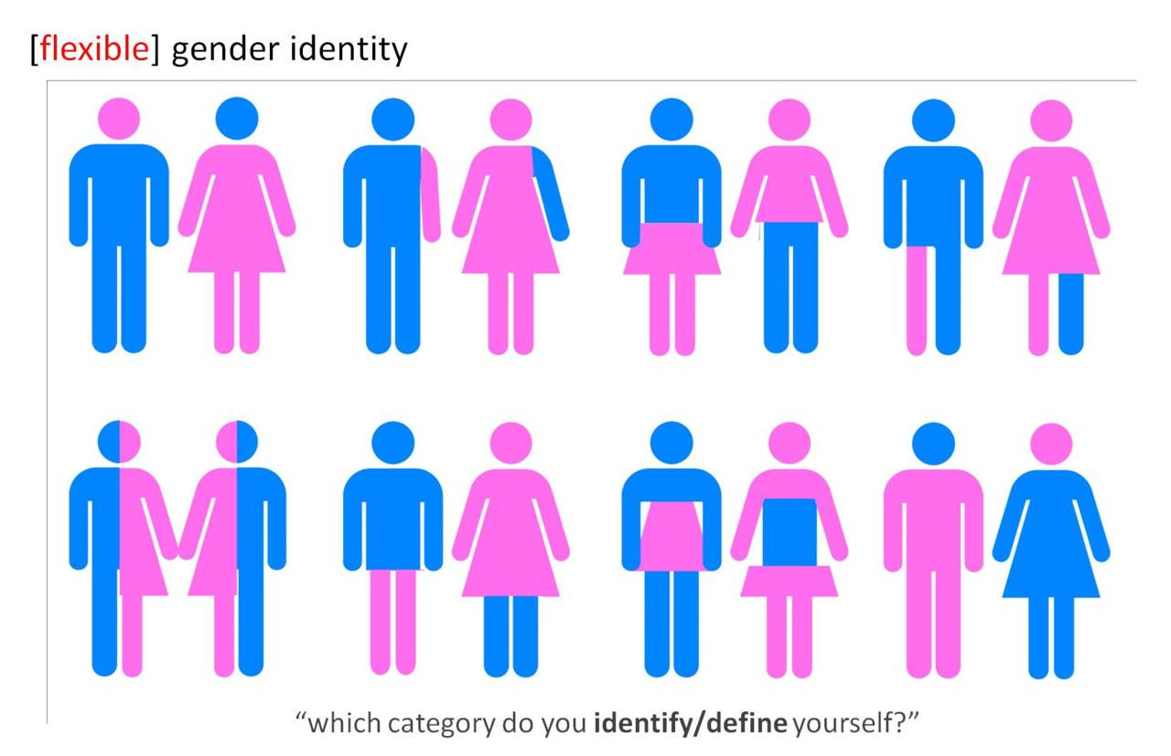
Trans*: término paragua utilizado para describir las diferentes variantes de la identidad de género, y comprende a todas las personas cuyo común denominador es que se identifican con un género diferente del que les fuera asignado al nacer, independientemente de intervenciones quirúrgicas o tratamientos médicos.
Asterisco: es hacer explícita su naturaleza de “final abierto”.

Slide 10
Los costos de la ruptura sexo/género

Slide 11
Violaciones de derechos
Exclusión de hogar.
Educación.
Empleo.
Salud.
Prostitución. 80%
Vida. 35 años. SIDA la principal causa de muerte (62%).
Suicidios
Asesinatos.
Falta de investigación
Tortura

Slide 12
Caso Diana Sacayan. Tribunal Oral en lo Criminal y Correccional nro. 4 de la Capital Federal, 18 de junio de 2018
condenado a prisión perpetua como coautor del delito de homicidio calificado por odio de género y por haber mediado violencia de género (art. 80, incs. 4 y 11, Código Penal)
Primer caso de “travesticidio”

Slide 13
“Las circunstancias del contexto y modo de comisión del hecho permitieron suponer, desde un comienzo, que el homicidio había estado motivado por su condición de mujer trans y por su calidad de miembro del equipo del Programa de Diversidad Sexual del INADI, impulsora de la lucha por los derechos de las personas trans, líder de la Asociación Internacional de Lesbianas, Gays y Bisexuales (ILGA) y dirigente del Movimiento Antidiscriminatorio de Liberación (MAL)”.

Slide 14
término “travesticidio” porque comprende el homicidio de una travesti (o trans) por odio a su orientación sexual, lo que conlleva “una carga de discriminación constante desde distintas esferas de la sociedad, así como también, su necesaria derivación hacia la incertidumbre, la inseguridad y la lucha por revertir dicha injusticia”.

Slide 15

¿a qué tipo o noción de derechos humanos debe apelar una persona trans* para acceder a su reconocibilidad como persona humana?
Emiliano Litardo
Suficiente la autonomía
O intimidad?

Slide 16
Opinión Consultiva 24/17 (OC-24/17) 24 .11. 2017 solicitada por la República de Costa Rica “Identidad de Género e Igualdad y No Discriminación a parejas del mismo sexo”.
los Estados de adoptar todas las medidas legislativas, administrativas y de otra índole que sean necesarias a fin de asegurar el acceso en igualdad de condiciones y sin discriminación por motivos de orientación sexual o identidad de género a los siguientes derechos: “seguridad social y a otras medidas de protección social, incluyendo beneficios laborales, licencia por maternidad o paternidad, beneficios por desempleo, seguro, cuidados o beneficios de salud (incluso para modificaciones del cuerpo relacionadas con la identidad de género), otros seguros sociales, beneficios familiares, beneficios funerarios, pensiones y beneficios relativos a la pérdida de apoyo para cónyuges o parejas como resultado de enfermedad o muerte”

Slide 17
N. K. E. c/ GCBA s/ amparo. Cámara de Apelaciones en lo Contencioso Administrativo y Tributario de la Ciudad Autónoma de Buenos Aires. 30-jun-2017
Inicia acción de amparo contra el Gobierno de CABA, en resguardo de su derecho a la vivienda, toda vez que el GCBA le niega cualquier tipo de asistencia habitacional pese a encontrarse en un estado de máxima vulnerabilidad económico-social
complicaciones derivadas de intervención quirúrgica de reasignación de sexo le imposibilita trabajar
requiere un tratamiento diferenciado en atención a pertenecer a un grupo en estado de vulnerabilidad social

Slide 18
Primera instancia
hizo lugar a la medida cautelar solicitada, ordenando al GCBA que garantizara en forma efectiva el derecho a una vivienda digna a la actora
Gobierno apela: la actora “[.] no arrimó en autos elementos suficientes para acceder al beneficio que le otorga la normativa vigente [.]” (v. fs. 162) y que “[.] no presenta imposibilidad de trabajar ni problemas graves de salud.”

Slide 19
El planteo
Por Decreto N° 690/06 N. K. E. ha recibido un subsidio. Posteriormente, se vio impedida de acceder a la obtención de uno complementario.
la cuestión planteada se refiere a la suficiencia de las prestaciones otorgadas por el GCBA, cuyo cese, ante el agotamiento del monto máximo establecido normativamente, implica volver a la situación de extrema necesidad que llevó a la accionante a requerir la ayuda gubernamental.

Slide 20
Fundamentos
principio N° 15 de Yogyakarta: los estados “[adoptarán todas las medidas legislativas, administrativas y de otra índole que sean necesarias a fin de garantizar la seguridad en cuanto a la tenencia y el acceso a una vivienda asequible, habitable, accesible, culturalmente apropiada y segura, incluyendo refugios y otros alojamientos de emergencia, sin discriminación por motivos de orientación sexual, identidad de género o estado marital o familiar”.

Slide 21
el obstáculo que se erige entre el colectivo en que se encuentra comprendida N. K. E. y la inclusión a un empleo formal, está compuesto por “[l]a discriminación en el mercado laboral aquel responde al funcionamiento de una doble matriz de exclusión. En muchos casos, las personas trans son excluidas debido a su falta de educación formal. Pero aun cuando han tenido estudios -incluso universitarios- suelen ser discriminadas en el acceso al empleo en virtud de su identidad y expresión de género-es decir, porque son trans” (v. espec. fs. 241 vta. del informe del Observatorio de Género de la Justicia de la CABA).

Slide 22
el artículo 1 del Decreto N° 637/16 es objetable jurídicamente. Al no preverse alguna otra prestación sustitutiva al cobrarse la totalidad de las cuotas previstas para ese subsidio, la consecuencia en los hechos sería que la actora deba volver a la situación de vulnerabilidad en caso de no encontrarse una solución a su situación de emergencia habitacional al finalizar la percepción de esas cuotas.
el principio de no regresividad, que impone al Estado evitar que, a través de medidas legislativas o administrativas se disminuya el grado de protección de los derechos

Slide 23
Resuelve
a) Garantizar el acceso a una vivienda a la actora.
b) Presentar en autos, en el término de diez (10) días, una propuesta concreta para hacer frente a la obligación de brindar un alojamiento que reúna las condiciones adecuadas a la situación particular de la actora.
c) Arbitrar los medios que estime corresponder para, en el término de cinco días, orientar a la amparista en la incorporación a algún curso y/o programa de capacitación o formación que pueda favorecer a la superación de su situación de vulnerabilidad y exclusión social

Slide 24
Ley 26743, 2012 paradigma de DDHH
LA DESPATOLOGIZACIÓN TRANS*
LEY ARGENTINA PIONERA.

Slide 25
Cie (Clasificación Internacional de Enfermedades) OMS. Nueva CIE 11 2018
todas las categorías relacionadas con personas trans se han eliminado del Capítulo de la CIE sobre Trastornos mentales y del comportamiento.
introducido nuevas categorías relacionadas con las personas trans: Incongruencia de género en la adolescencia y adultez e Incongruencia de género en la infancia.
nuevo capítulo de la CIE, el Capítulo 17 sobre Condiciones relacionadas con la salud sexual.
OMS dictamina que ser una persona trans o de género diverso no significa sufrir un trastorno mental

Slide 26
Luego de Argentina en:
Dinamarca en 2014;
Ciudad de México, 2015
Malta, 2015
Colombia, 2015. Decreto 1227 del 4 de junio de 2015
Irlanda en 2015; Gender Recognition Act 2015. Number 25 of 2015
Noruega en 2016
Portugal en 2018
Chile, 2018

Slide 27
Con algunas contras.
Bolivia. LEY No 807 del 21-5- 2016
Artículo 4. (ÁMBITO DE APLICACIÓN Y ALCANCE).
I. El alcance de la presente Ley es aplicable en todo el territorio nacional a personas bolivianas transexuales y transgénero, solteras, divorciadas o viudas, mayores de dieciocho (18) años de edad.
Artículo 8. (REQUISITOS).
I. Para solicitar el cambio de nombre propio, dato de sexo e imagen, el o la solicitante deberá presentar ante el SERECI, los siguientes requisitos:
2. Examen técnico psicológico que acredite que la persona conoce y asume voluntariamente las implicaciones de su decisión.

Slide 28
Lo permitido por nuestra ley 26743
1. Rectificación registral
(a) del sexo, y
(b) cambio de nombre de pila e imagen
Trámite administrativo.
Gratuito.
Con la sola voluntad.
2. Modificaciones corporales
(a) intervenciones quirúrgicas totales y parciales
(b) tratamientos integrales hormonales para adecuar su cuerpo
Con el solo CI.
REGLAMENTACIÓN DEL ARTICULO 11 DE LA LEY N° 26.743. dec. 903-2015

Slide 29
Opinión Consultiva 24/17 (OC-24/17) 24 .11. 2017 solicitada por la República de Costa Rica “Identidad de Género e Igualdad y No Discriminación a parejas del mismo sexo”.
el procedimiento que mejor garantiza el derecho a la identidad de género es el de naturaleza materialmente administrativa o notarial, dado que el proceso de carácter jurisdiccional puede incurrir en excesivas formalidades y demoras.

Slide 30
modificaciones corporales .
Superior Tribunal de Justicia, Río Negro, 12 .7. 2018. "E, AC/ U.P.C.N. S/ AMPARO (c) S/ APELACIÓN”. Expte. Nº 29845/18-STJ-.
1 instancia:
hizo lugar amparo incoada por la Sra. AE (mujer transgénero que se encuentra en proceso de adecuación de identidad), ordenando a UPCN que en el plazo perentorio de 24 hs. acompañe la constancia de autorización de cobertura del 100 % de la cirugía de implante capilar, pelo por pelo, mediante técnica “FUE” robótica con línea femenina en el centro Medical Hair sito en la ciudad de Buenos Aires.

Slide 31
Argumentos
ley 26.743 en consonancia con los “Principios de Yogyakarta”, reconoció el derecho a la identidad de género como un derecho humano fundamental
el Estado garantiza el derecho de todas las personas que desean cambiar su nombre y género, reconociendo el acceso a todas las prestaciones de salud a través del Programa Médico Obligatorio (PMO), incluyendo la hormonización y las cirugías de modificación corporal.
el anexo I de la reglamentación del artículo 11 de la ley 26.743 que enumera las cirugías es de carácter enunciativo y no taxativo.
El caso se conecta invariablemente con el derecho a la salud y a la vida de la amparista los que gozan de protección a nivel convencional y legal;
el implante capilar reclamado no encuadra como una prestación de carácter meramente estética porque está relacionado con su proceso de adecuación al género al que se autopercibe.

Slide 32
Apelación. Obra Social Unión Personal de la Unión del Personal Civil de la Nación (UPCN),
la prestación reclamada (implante capilar), independientemente del marco jurídico consignado en la sentencia atacada, no tiene cobertura para ningún afiliado y es por ello que considera que el fallo impugnado obliga a su mandante a exceder sus obligaciones legales, viéndose lesionadas las garantías de imparcialidad, igualdad ante la ley y propiedad de UPCN.
la prestación reclamada no está incluida en el PMO, en la ley 26.743 o en otra normativa ni en los planes de la obra social, por lo que la requerida no incurrió en una conducta arbitraria, ilegal o discriminatoria.

Slide 33
Dictamen procuracion
la actitud de la demandada en su libelo recursivo al referirse a la amparista por su nombre y género masculinos es demostrativa de su ausencia de perspectiva de género, calificando como un error que pretenda colocar a la accionante en pie de igualdad con los restantes beneficiarios de la obra social, desatendiendo el rol tuitivo que la legislación le otorga a estos grupos afectados.
la sentencia no se encuentra viciada de subjetivismo como esgrime la recurrente, por el contrario señala que la Jueza tuvo presente que la ley de identidad de género se dictó con el objetivo de garantizar el ejercicio de derechos de un grupo vulnerable que ha sido históricamente discriminado en razón de su sexo (entendido como concepto cultural).

Slide 34
Superior Tribunal
el objeto del presente amparo es salvaguardar la salud de una mujer transgénero que se encuentra en proceso de adecuación de identidad, realidad que nos posiciona frente a una situación sensiblemente delicada puesto que el reclamo por la cobertura del costo de un implante capilar en un caso como el presente nunca podría ser considerado una cuestión de carácter meramente estética al estar vinculado con la salud psicofísica de la accionante.
resulta evidente que en el sublite nos encontramos frente a una restricción clara y manifiesta al derecho constitucional a la salud y a la vida de la amparista, habiendo obrado la obra social requerida con arbitrariedad e ilegalidad manifiesta al respecto, sin que sea suficiente la indicación genérica de que la práctica reclamada no se encuentra en el PMO por tratarse de un piso prestacional conforme la doctrina legal de este Superior Tribunal de Justicia, argumentación que además tal y como lo señala la sentenciante es limitativa de lo expresado en la ley específica que es de orden público, máxime cuando el detalle de intervenciones que contiene la ley de identidad de género no es taxativo.

Slide 35
Cuál es el alcance de esta autonomía?

Slide 36
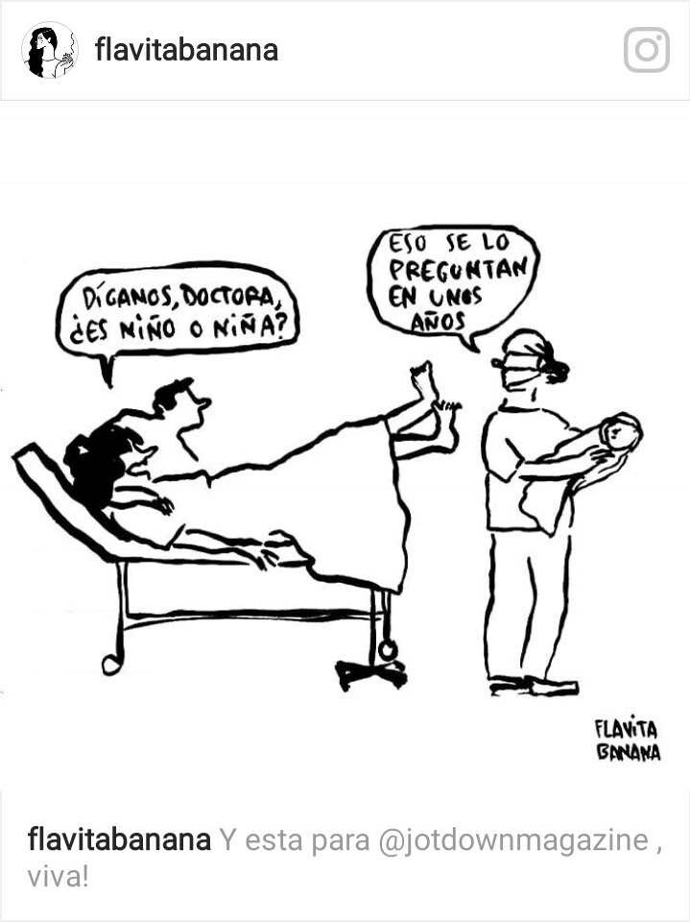

Slide 37

La noticia
Ni femenino, ni masculino: en Canadá nació un bebé a quien no le asignaron género
VIERNES 07 DE JULIO DE 2017
La Nación/El Pais.
Unknown/undetermined

Slide 38
No es niño ni niña: los padres que crían hij*s de género abierto. Infobae. 8 abril 2018.
nueva forma de educar a hij*s implica que los padres y las madres no revelan el sexo de su bebé ni usan pronombres masculinos o femeninos, sino el neutral: elle, en español; they, en inglés.
solicitan no poner sexo en certificado de nacimiento.

Slide 39

Podríamos inscribir como x a un* niñ* cuando nace o no poner sexo?
Storm nació en 2011 y fue bebelle. Criada sin género.
A los cinco años, Storm eligió su género: anunció que quería que hablaran de “ella”

Slide 40
El pleno reconocimiento de la autonomia reproductiva
Al no requerir modificaciones corporales

Slide 41
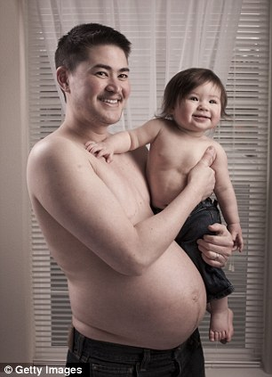
el derecho a formar una familia

Slide 42
Familias trans
“OCHOA, MARIA BELEN – ADOPCIÓN PLENA-expte. N. 499744", J.1A INST.C.C.FAM.2A-SEC.3 - RIO CUARTO . 18-12-2014
Adopción plena de dos niños de 11 y 9 años. Están con ella desde 2006 (uno 1 año y el otro 3)
guarda definitiva desde 2009.
Familia de origen . Maltrato. Violencia. Hospitales.
2012 cambia IDG

Slide 43
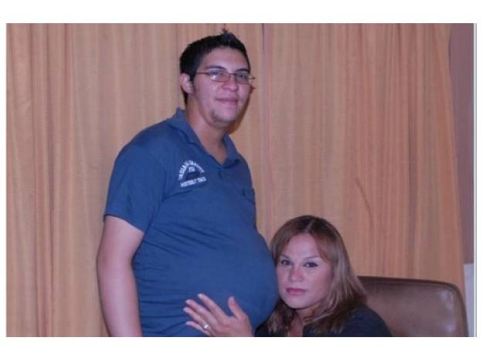
Pero también procreación “natural”
Karen y Alexis se casaron el 29 de noviembre de 2013.
ambos cambiaron su DNI conforme la LIDG.
Ninguno operación
Alexis dio a luz Génesis Angelina

Slide 44
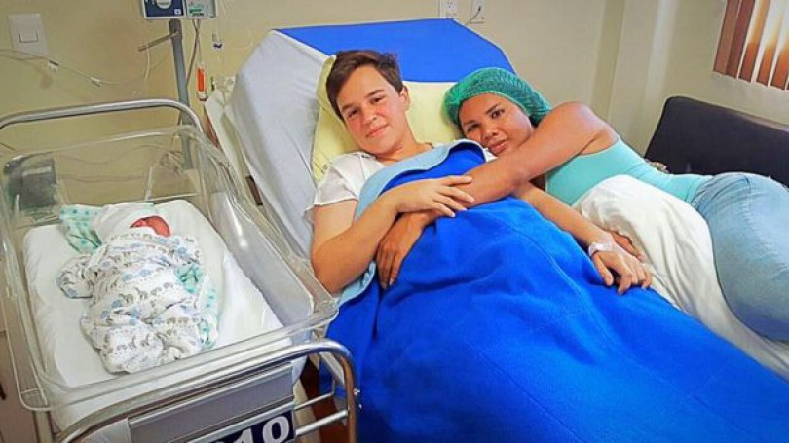
Diane Rodríguez y Fernando Machado. Ecuador

Slide 45

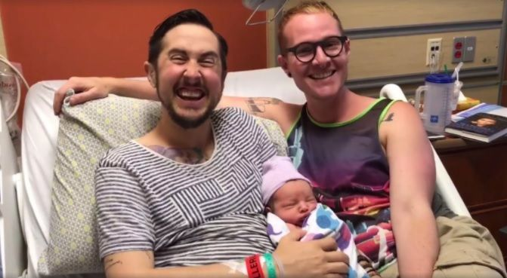
Trystan Reese y Biff Chaplow
https://www.facebook.com/biffandi

Slide 46
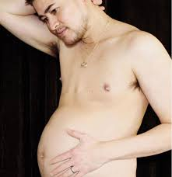
O por TRHA
“querer tener hij*s biológic*s no es un deseo femenino o masculino, es un deseo humano”. Thomas Beatie.

Slide 47
Principios de Yogyakarta +10
Derecho a formar una familia: obligación estatal de: “Permitir el acceso a métodos para preservar la fertilidad, como la preservación de gametos y tejidos para cualquier persona sin discriminación por motivos de orientación sexual, identidad de género, expresión de género o características sexuales, incluso antes del tratamiento hormonal o cirugías”

Slide 48
Ni todas las personas embarazadas son mujeres ni todos los espermatozoides que fecundan un óvulo pertenecen a un varón.
LIDG: maternidades y paternidades independientes de toda función biológica o aporte genético

Slide 49
Necesidad de cuestionarnos terminologias y roles
derecho a formar una familia.
Acceso a tecnologías reproductivas
Acceso independencia de orientación sexual e identidad de género.
Tantas identidades como personas.
La filiación se determina por distintos elementos: presunciones, biología, voluntad procreacional, sociafectividad…
Progenitor/a?
Podemos seguir hablando de madres y/o padres?

Slide 50
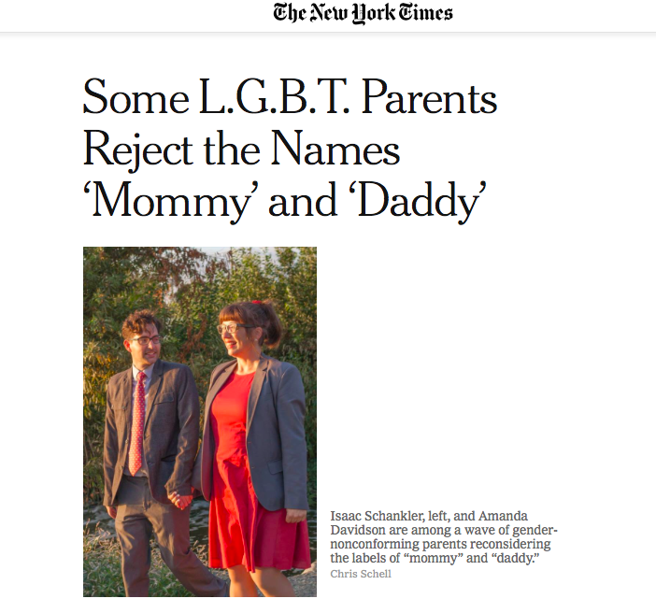

noticias

Slide 51
Estudios. Prof. Abbie E. Goldberg, universidad de Clark.
80 participantes — 20 parejas lesbianas y 20 parejas gay — reclutad*s de agencias de adopción de Estados Unidos
Tod*s optaron por denominaciones derivadas de mamá y papá (mommy and daddy)
Cerca del 13 porciento — 20 porciento de personas de parejas lesbianas y 5 porciento de personas de parejas gays se identificaron de género fluido.

Slide 52
Premisas: deconstrucción del binario: sexo/género/relaciones.
SEXO: no hay dos sexos, sino una multiplicidad de características sexuales que son compulsivamente encasilladas en dos categorías sexuales.
GÉNERO: género es independiente del sexo;
tantos géneros como identidades, y por ende tantas identidades de género como personas.
RELACIONES: ya no solo hay dos madres, dos padres, o una madre y un padre.
jurídicamente viable que existan más de 3 vínculos jurídicos. ¿Cómo les denominamos? ¿Es esa tercera persona, si es que existe alguien que se presente como plus, un padre o una madre? ¿Sobre qué base?
Consecuencias en las familias
Y en su terminología

Slide 53
El acceso a la autodeterminación reproductiva y el acceso a las técnicas de reproducción asistida.
Necesariamente una cuestión LGTB?
Hoy respecto de toda persona.

Slide 54
1. pareja cis heterosexual, mujer y varón, que necesitan recurrir a donantes.
cuestionar la biología: hay madre o padre que ya no es genétic*.
2. Pareja mujeres cis, que requieren acudir una donación de semen.
Hay dos madres y ningún padre.
La genética de donante es irrelevante legalmente, mientras que la falta de genética de mujer cis que no aporta sus óvulos también lo es.
3. Pareja varones cis, requieren de persona que aporte óvulos y (otra) geste.
Hay dos padres y ninguna madre.
Aporte biológico de quien gesta no tiene relevancia ni vínculo jurídico.
La genética de donante es irrelevante legalmente, mientras que la falta de genética de padre cis que no aporta semen también lo es.
4. Mujer trans en pareja con una mujer cis.
mujer cis da a luz, quedando embarazada con esperma de mujer trans, quien también es madre, aunque aporte semen.
mismas consecuencias jurídicas si recurren a donante de óvulo o semen.

Slide 55
5. Varón trans en pareja con varón cis.
Varón trans da a luz quedando embarazado con semen de varón cis.
Ambos padres, aunque uno de ellos aporte óvulos y de a luz.
Mismas consecuencias jurídicas si recurren a donante de óvulo o semen.
6. Mujer trans en pareja con un varón cis.
recurrir a una persona que geste y (otra) aporte óvulos.
Tanto madre como padre pueden aportar semen.
7. Mujer trans en pareja con varón trans.
Madre aporta semen y padre que aporta óvulos y da a luz.
Mismas consecuencias jurídicas si recurren a donante de óvulo o semen.
8. Varón trans en pareja con mujer cis.
Amb*s pueden gestar y aportar óvulos.
puede que padre geste y dé a luz con óvulos de la madre.
Puede que mujer cis geste y de a luz con esperma de donante.

Slide 56
A todos estos casos se suman los de más de una persona ejerciendo estos roles.
si quien gesta no es sólo gestante.
si quien aporta semen u óvulos no es solo donante…
o si simplemente alguien más desea cumplir un rol de cuidado con consecuencias jurídicas y así lo manifiesta aunque no aporte biología ni genética.
5 casos de multiparentalidad

Slide 57
Y cuando ciencia avanza aun mas
donación ADN mitocondrial
Fines médicos.
como técnica, requerirse por dos mujeres cis cuando ambas quieren aportar sus genes
gametos artificiales
no siempre detrás del nacimiento de una persona hay semen y óvulos.
no siempre hay técnicamente unión de un óvulo con un espermatozoide.

Slide 58
Trasplante de utero
“Biológico”
Mujer trans podra gestar y dar a luz
"Las personas trans, no binarias y de otro género plural tienen las mismas libertades procreadoras que las personas cisgénero".
Amel Alghrani. Uterus transplantation in and beyond cisgender women: revisiting procreative liberty in light of emerging reproductive technologies. Journal of Law and the Biosciences, Volume 5, Issue 2, 1 August 2018, Pages 301–328,

Slide 59
mujer trans ha amamantado. febrero 2018. doctoras Tamar Reisman y Zil Goldstein, hospital Mt. Sinai de Nueva York
Este avance implica potenciar los estereotipos de género o desbiologizarlos?
unión de ciencia e identidad facilita que toda persona pueda vivenciar las experiencias personales del cuerpo y acceder a los mismos derechos, incluidos l*s niñ*s que nacen de esas personas.
Acaso amamantar es cosa de mujeres?

Slide 60
si para nuestra legislación el “rol” que se asume es una cuestión de identidad, si no importa el sexo, ni el aporte biológico o genético en la definición del rol
¿importa ya ese rol? ¿Qué lo define?
construcciones políticas fundadas en bases culturales.
caído los cimientos que “naturalmente” la sostenían.

Slide 61
Feminismo?
construcción feminista,
desbiologización de destinos, que facilita una deconstrucción de roles y de los binarios en los que las mujeres siempre resultaron desfavorecidas.
verdadera democratización y consagración de autonomías reales.

Slide 62
Autonomía y niñez trans*

Slide 63
Derecho comparado
Malta: menores de 18 años, con un proceso judicial.
Irlanda, menores de 18 años (con posibilidad de judicializar el caso entre 16 y 18 años bajo el requisito de la patologización).
D.F. mexicano, Colombia, Bolivia y Dinamarca: límite de los 18 años
Portugal, 2018: personas entre 16 y 18 años.
Chile, 2018, 14 años.

Slide 64
Noruega, 2016.
A partir de los seis años, cualquier niñ* puede identificarse a sí mismo como hombre o mujer y requerir cambio registral con el consentimiento de sus padres.

Slide 65
OC 24, CIDH
las consideraciones relacionadas con el derecho a la identidad de género también son aplicables a los niños y niñas que deseen presentar solicitudes para que se reconozca en los documentos y los registros su identidad de género auto-percibida. Este derecho debe ser entendido conforme a las medidas de protección especial que se dispongan a nivel interno de, las cuales deben diseñarse necesariamente en concordancia con los principios del interés superior del niño y de la niña, el de la autonomía progresiva, a ser escuchado y a que se tome en cuenta su opinión en todo procedimiento que lo afecte, de respeto al derecho a la vida, la supervivencia y el desarrollo, así como al principio de no discriminación.

Slide 66
Naciones Unidas, Comité de los Derechos del Niño. Observación General núm. 20 “sobre la efectividad de los derechos del niño durante la adolescencia”, 6 de diciembre de 2016, CRC/C/GC/20, párr. 34.
“todos los adolescentes tienen derecho a la libertad de expresión y a que se respete su integridad física y psicológica, su identidad de género y su autonomía emergente”

Slide 67
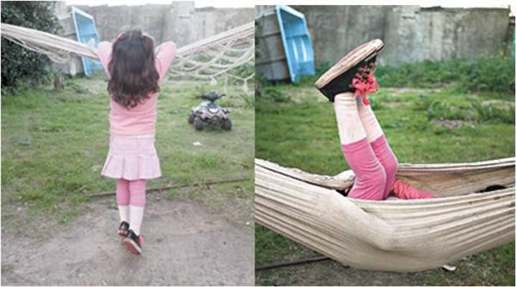
Y Lulu abrió el camino.
Único país que no fija edad.

Slide 68
Consentimiento de un* o amb*s *adres?
Juzg. Familia 1 Junín, 10/12/15
Art. 645 CCYC
Art. 5: Cuando por cualquier causa se niegue o sea imposible obtener el consentimiento de alguno/a de los/as representantes legales del menor de edad, se podrá recurrir a la vía sumarísima para que los/as jueces/zas correspondientes resuelvan

Slide 69
Disposición 11971/2017 del Registro de las Personas de la Provincia de Buenos Aires
rectificación registral de la partida de una adolescente trans de 17 años que, con el acompañamiento del colectivo Abogad*s por los Derechos Sexuales.
interpretación armónica entre la LIG y el CCYC: desde los 16 años, se debe prescindir del asentimiento parental del art. 5 de LIdG.
Adolescente peticionar por si mism* y por vía administrativa la modificación registral.

Slide 70
Expte. Administrativo Nro.14456/F/17 (W.,S.).
ADOLESCENTE TRANS
17 AÑOS
SIN CUIDADOS PARENTALES

Slide 71
Cabe en la ley Argentina la inscripción como “x”?

Slide 72
High court. australia: NSW REGISTRAR OF BIRTHS, DEATHS AND MARRIAGES v NORRIE [2014] HCA 11. / 2.4.2014
SUPREME COURT OF INDIA
National Legal Services Authority V. Union of India and others. 15-4- 2014. Hijras.
Tribunal de Gran Instancia de Tours. Francia
Segunda Cámara Civil. 20 de agosto de 2015
-EEUU. Tribunal de circuito de Oregon. Shupe. 10 -6-2016.
- California: 26-9-2016, Sara Kelly Keenan (Intersex).
2017, Oregon, Washington D.C. permite "X” en ID y licencias de conducir
2018, Nueva York.
Canadá. a partir de 31 agosto 2017. indicar en pasaporte X.

Slide 73
En Argentina: Podría exigirse la identificación como “x”?
Vivencia interna e individual….

Slide 74

1946

Slide 75
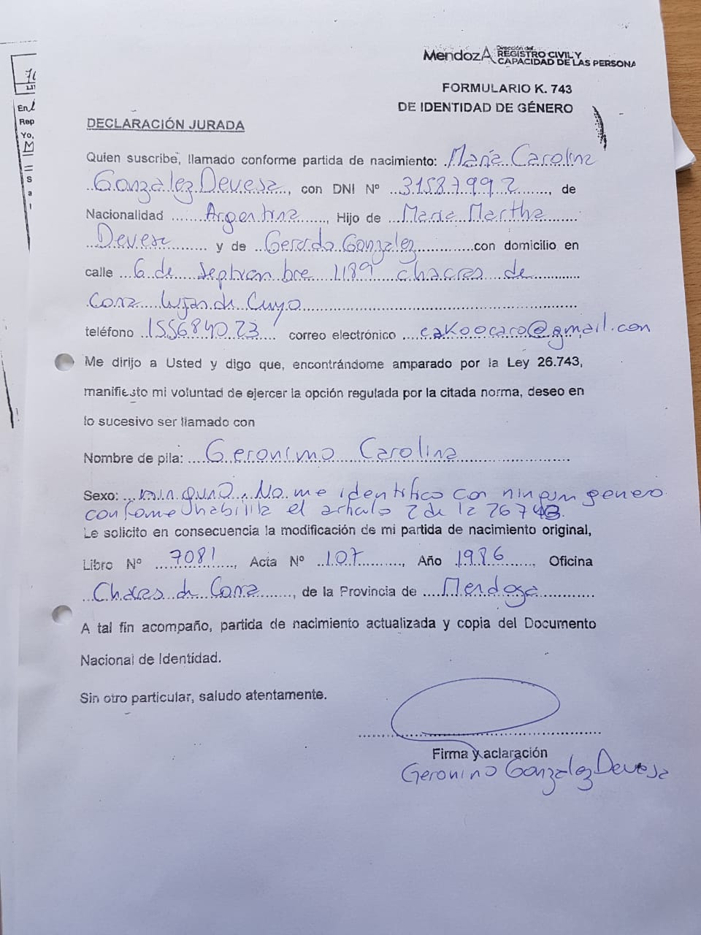

Slide 76
Y cuando nace?
Podríamos inscribirl* como x?

Slide 77
personenstandsgesetz
1° de noviembre de 2013
Femenino, masculino e indeterminado
los padres podrán registrar a su hijo como "indeterminado".
En cualquier momento, sobre la base de su desarrollo, éste podrá cambiar su género al masculino o femenino.
Solo para personas intersex

Slide 78
Tribunal constitucional de Alemania 1 BvR 2019/16.
las disposiciones de la ley de estado civil son incompatibles con los requisitos de la Ley Básica en la medida en que el § 22 (3) de la Ley del estado civil (Personenstandsgesetz - PStG) no prevé una tercera opción, además de la "femenina" o "masculina".
la legislatura debe promulgar nuevas disposiciones antes del 31 de diciembre de 2018
Solo personas intersex.

Slide 79
INTERSEXUALIDAD
personas que nacieron con un cuerpo que varía respecto de los promedios corporales femenino y masculino.
principales variaciones a nivel cromosómico, gonadal y/o anatómicas lo cual incluye:
características primarias: órganos reproductores y los genitales;
Características secundarias como la masa muscular, la distribución del vello, pechos y / o estatura.
1.7 de niñ*s que nacen
son intersex
Uno de cada dos mil niñ*s nacen intersex.

Slide 80
CONSECUENCIAS DE LAS OPERACIONES “NORMALIZADORAS”
Autonomía progresiva: decisiones trascendentes las tome *l nin* una vez que obtenga la edad y madurez suficiente.
Derecho a la salud integral. Física y psíquica
Derechos reproductivos.
Interés superior del* niñ*
Generan complicaciones médicas y sufrimiento.
La idealidad de la morfología genérica está literalmente marcada en la carne. J. Butler.

Slide 81
ASPECTOS PSICOEMOCIONALES EN EL DESARROLLO DE LA IDENTIDAD DE GENERO, EN PACIENTES ADOLESCENTES CON DSD, Hospital Garrahan . Lic. Martín Di Martino, Dra. Liliana Ongaro. Medicina Infantil 2013; XX: 311 - 321.
2012 y 2013: entrevistas con 42 pacientes
86% recibió tratamiento hormonal
81% intervenido quirúrgicamente. vaginoplastia.
Del total de pacientes, construyeron una identidad femenina el 26% (8 eran mujeres asignadas al nacer y 3 varones). El 19% logro una identidad masculina (3 eran varones asignados al nacer y 5 mujeres).
concordancia entre sexo asignado y la IDG: solo 26% de los casos; 8 mujeres y en 3 varones
adolescentes con menor autonomía, mayor insatisfacción personal, mayor ansieddad.

Slide 82
principios de Yogyakarta + 10
Principio 32 sobre el Derecho a la integridad física y mental:
ninguna persona “debe ser sometida a procedimiento médicos invasivos e irreversibles que modifiquen las características sexuales sin su consentimiento libre, previo e informado, a menos que sea necesario para evitar algún daño serio, urgente o irreparable a la persona.”,
Malta, Portugal, Australia, Chile, Uruguay

Slide 83
Como se inscriben?

Slide 84
Declaración de San José de Costa Rica. Marzo 2018
recomienda a Estados: “Rechazar las conceptualizaciones y asignaciones de la intersexualidad como un “tercer sexo”, “tercer género”, “sexo indefinido”, “sexo indeterminado”, “sexo ambiguo” o similares al nacer, así como la práctica de dejar en blanco el casillero correspondiente a la asignación de sexo tras el parto o alumbramiento, en tanto dichas anotaciones no reflejan la diversidad de cuerpos que habitamos y vulneran nuestro derecho a la privacidad. Esto debido a que actualmente en nuestros países es obligatorio inscribir a los recién nacidos en un sexo, recomendamos que se asigne masculino o femenino, de acuerdo con las mejores expectativas, sin que esto conlleve la modificación de nuestros cuerpos intersex con la finalidad de adaptar las formas corporales a las nociones de lo que se cree debería ser un cuerpo típicamente masculino o femenino.”
Lo ideal sería que no exista sexo
Mientras: niñ*s uno u otro, pero no en uno tercero distinto.

Slide 85
Podriamos inscribir a cualquier niñ* como x?
Vivencia interna e individual?

Slide 86
opción en principio solo está disponible para adult*s o niñ*s que manifiesten su identidad.
se puede argumentar, con razón, que sobre la base de características sexuales arbitrarias, l*s progenitor*s inscriben a la persona que nace con un sexo que tampoco saben si se corresponderá con su identidad.
necesidad de eliminar el sexo
como categoría jurídica

Slide 87
Exigir el sexo hoy es una incoherencia legal

Slide 88
El efecto de la OC.
Tribunal Supremo de Elecciones (TSE).
14 de mayo de 2018.
Considera que OC es vinculante para Costa Rica.
el TSE aprobó y reguló el cambio de nombre por identidad de género autopercibida para las personas que así lo soliciten al Registro Civil.
Con el fin de evitar efectos estigmatizantes, adicionalmente, se procederá a eliminar la indicación del sexo de nacimiento en todas las cédulas de identidad.

Slide 89
Principios de Yogyakarta + 10
“Toda persona tiene derecho a un reconocimiento legal sin referencia o sin que requiera la asignación o divulgación de sexo, género, orientación sexual, identidad de género, expresión de género o características sexuales.
Los estados deberán:
a. Asegurar que los documentos de identidad oficiales solo incluyan información personal relevante, razonable y necesaria según lo requiera la ley para un propósito legítimo, y así terminar con el registro del sexo y género de la persona en documentos de identidad como certificados de nacimiento, tarjetas, pasaportes y licencias de conducir, y como parte de su personalidad jurídica;
b. Asegurar el acceso a un mecanismo rápido, transparente y accesible para cambiar los nombres, incluidos los nombres neutros de género, basado en la autodeterminación de la persona

Slide 90
Avancemos hacia un mundo sin sexo legal, que promueva y conlleve la existencia de tantos géneros como personas y con ello la eliminación de los roles culturalmente construidos sobre esas bases.
Las condiciones ya existen.
Lo que quedan son solo falacias para querer seguir cuadrando y encajando las cosas en realidades que desbordan las categorías que arbitrariamente las establecen.

Slide 91
“para luchar contra las disciplinas, contra el poder disciplinario, en la búsqueda de un poder no disciplinario no habría que apelar al mejor derecho de soberanía; deberíamos encaminarnos hacia un nuevo derecho, que fuera antidisciplinario pero que al mismo tiempo estuviera liberado de la soberanía.”
Foucault, M. Defender la Sociedad, Fondo de Cultura Económica, Buenos Aires, 2001

